Slide 1
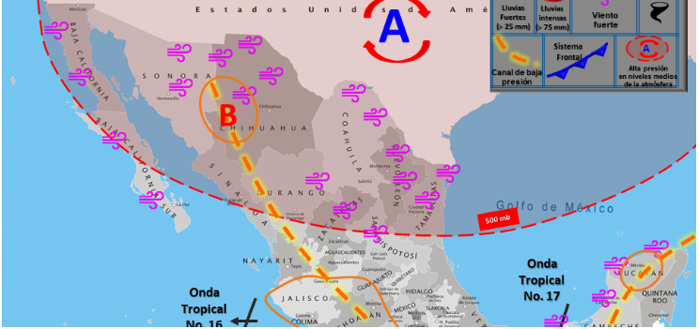
NOTICIAS DE SEGURIDAD Y MEDIO AMBIENTE
CONTINÚA OLA DE CALOR; PREVÉN 37°C PARA HOY
Para hoy, un canal de baja presión se extenderá desde el noroeste hasta el centro del país, interaccionará con la entrada de humedad proveniente del Golfo de México y Océano Pacífico, ocasionará chubascos y lluvias fuertes acompañados de actividad eléctrica en el noroeste, norte y centro del territorio nacional, incluyendo el Valle de México, mientras que un segundo canal de baja presión se extenderá sobre la Península de Yucatán, ocasionando lluvias fuertes en Yucatán y chubascos en Campeche y Quintana Roo.
La onda tropical No. 16 se desplazará sobre el occidente del país, ocasionará lluvias puntuales fuertes acompañadas de actividad eléctrica y posibles granizadas sobre dicha región.
La onda tropical No. 17 recorrerá el sureste de México, generando lluvias fuertes en Guerrero, Oaxaca y Veracruz, así como muy fuertes en Chiapas.
Se mantendrán temperaturas máximas superiores a 40°C en los estados de la Península de Yucatán, norte, noreste y sur de México.
Mesa del Norte: Cielo nublado por la tarde con lluvias puntuales fuertes en Chihuahua y chubascos en Durango y Zacatecas, las lluvias se acompañaran de descargas eléctricas, además se prevén lluvias aisladas en San Luis Potosí y Aguascalientes. Ambiente muy caluroso en el norte de la región. Viento del este de 20 a 35 km/h con rachas de 60 a 70 km/h y posibles tolvaneras en Chihuahua, Coahuila y Nuevo León, así como rachas de 50 a 60 km/h en Durango, Zacatecas y San Luis Potosí.

